Slide 1
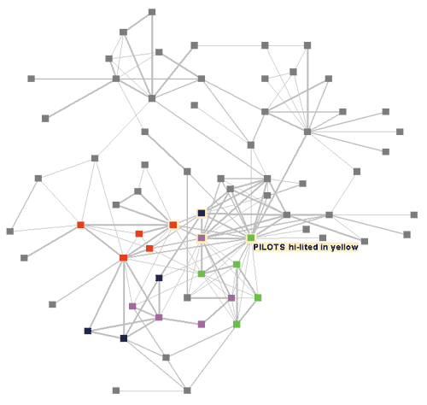
КОМПЕТЕНТНОСТНЫЕ ПРОГРАММЫ ДОПОЛНИТЕЛЬНОГО ОБРАЗОВАНИЯ И МОЛОДЁЖНОЙ ПОЛИТИКИ

Slide 2
1
Содержание компетенций

Slide 3
3 КЛАСТЕРА ПРОДУКТИВНЫХ КОМПЕТЕНЦИЙ
АНАЛИТИЧЕСКИЕ/ связанные с возможностью разделить объект на элементы и отношения; построить необходимую схему или модель
→
→
СИСТЕМНЫЕ/ связанные с формированием образа объекта как системной целостности, комплексным восприятием объектов, процессов и систем
→
КОНСТРУКТИВНЫЕ/ связанные с представлением того, что еще не существует, и управлением возможностью его появления

Slide 4
5 УРОВНЕЙ
→
Чувственное участие
→
Воспроизводство образца
→
Реконструкция способа действия
→
«Импровизация»: ситуативное создание и реализация нового способа действия
→
Целенаправленное создание нового образца, имеющего значимость за пределами конкретной ситуации

Slide 5
АНАЛИТИЧЕСКИЕ
Может выделить сущностные особенности объекта (на уровне внешних качеств)
Может подробно описать объект в его основных чертах и компонентах; выделить их связь с его функцией
Может выделить свойства и составные части объекта, системные связи между ними, их связь с функцией объекта, но без объемлющего системного контекста
Может объяснить причинно-следственные связи конкретных событий, происходящих с объектом
Может выстроить аналитическую модель объекта и его существования в объемлющих системах

Slide 6
СИСТЕМНЫЕ
Может построить образ ситуации, события, вещи на основе описания
Может построить метафору смысла ситуации, события, вещи
Может связать культурный образ, метафору с собственным опытом, ценностями, интересами
Может создать метафоры для событий своей жизни, своего опыта, ценностей, интересам
Может создать самостоятельное произведение, несущее в себе общезначимый смысл и претендующее на художественную ценность

Slide 7
КОНСТРУКТИВНЫЕ
Может интуитивно решать задачи на конструирование, в т.ч. схемы управления
Может сконструировать действие или объект, опираясь на инструкцию
Может формировать инструкции, в том числе, для самого себя, исходя из анализа ситуации, общей характеристики предмета деятельности
Может самостоятельно и эффективно решать ситуативные задачи без аналогов и инструкций
Может целенаправленно полагать новые программы действий и новые условия действий; проектно создавать новые системные объекты и конструировать ситуации их функционирования

Slide 8
2
Типовая структура

Slide 9
ПОЯСНИТЕЛЬНАЯ ЗАПИСКА
актуальность программы
образовательный замысел
сферы практик, на освоение которых детьми, направлена программа
характеристика той сферы знания, на которую направлена программа
межпредметные связи
базовые понятия и базовые процессы
характеристика учебных форматов
общая характеристика используемому в данной программе технического оборудования
общая (тезисная) модель построения учебного процесса
описываются формы и типы организации работы учеников
общая характеристика содержательно-тематической структуры (кол-во модулей, их темы, общее кол-во часов программы)

Slide 10
ЦЕЛЬ И ЗАДАЧИ ПРОГРАММЫ
Основная цель программы — в рамках основной цели программы представляется освоение учениками какого-либо типа перспективных практик, либо конкретных элементов того или иного перспективного типа практики.
Основные задачи программы:
В рамках данного раздела описываются конкретные задачи, указывающие на тот тип действий, которые будут осуществлены в рамках реализации программы для достижения основной цели программы. Задачи могут носить следующий залог:
— ввести учащихся в/ познакомить учащихся с …;
— сформировать/систематизировать/развить представление у учащихся о …;
— научить учащихся соотносить/работать с/ применять …;
— показать возможность использования принципов/методов/способов/законов/знаний …;
— освоение учениками способов/техник/средств/орудий …;
— сформировать опыт …;
— организовать условия для…;
— и т.д.

Slide 11
ПЛАНИРУЕМЫЕ РЕЗУЛЬТАТЫ
ОБРАЗОВАТЕЛЬНЫЕ РЕЗУЛЬТАТЫ. Определяется тем типом практик, на освоение которых направлена программа
ПРЕДМЕТНЫЕ РЕЗУЛЬТАТЫ. Определяется исходя из специфики того предмета практики, который осваивают ученики, т.е. из специальных типов знаний.
КОМПЕТЕНТНОСТНЫЕ РЕЗУЛЬТАТЫ. Определяется исходя из того, какие продуктивные способности и готовности, сообразные типу практики, данная программа должна сформировать у учеников

Slide 12
ПЛАНИРУЕМЫЕ РЕЗУЛЬТАТЫ
ОБРАЗОВАТЕЛЬНЫЕ РЕЗУЛЬТАТЫ. Определяется тем типом практик, на освоение которых направлена программа, а именно:
на освоение форм, способов и методов осуществления данной практики;
на освоение специфических способов коммуникаций, которые разворачиваются в рамках реального аналога взятой практики;
на освоение специфического типа мышления или видов грамотности, которые свойственны представителям данной практики
и т.д.

Slide 13
ПЛАНИРУЕМЫЕ РЕЗУЛЬТАТЫ
2. ПРЕДМЕТНЫЕ РЕЗУЛЬТАТЫ.
Например, если мы говорим про освоение учениками инженерной практики, то в качестве предметных результатов могут выступать:
- освоение учениками моделей, используемых при описании физических явлений;
- освоение учениками каких-либо понятий (например: «однородность», «изотропность», «перенос», «вращение», «сопротивление материала» и т.д.)
- формирование у учеников способности читать инженерные чертежи (или чертежи каких-либо конкретных объектов/предметов/материалов и т.д. (в таком случае, указать, что за объекты/предметы/материалы и т.д.));
- формирование у учеников способностей работы на каком-либо оборудовании (в таком случае, указать, что за оборудование (например, 3D-принтер, фрезерный станок и т.д.))
- освоение учениками какого-либо программного обеспечения (например, «КОМПАС-3D», «KUKA Robotics» и т.д.).

Slide 14
ПЛАНИРУЕМЫЕ РЕЗУЛЬТАТЫ
3. КОМПЕТЕНТНОСТНЫЕ РЕЗУЛЬТАТЫ. Определяется исходя из того, какие продуктивные способности и готовности, сообразные типу практики, данная программа должна сформировать у учеников.
Например:
- аналитические способности (необходимо указать конкретные способности, типа: способность применять принципы природных (естественных) конструкций в инженерных (искусственных))
- исследовательские способности (также указать конкретные, типа: способности ставить гипотезу, оформлять объект и предмет исследования, формировать исследовательские программы и т.д.)
- и т.д.

Slide 15
ФОРМЫ ОЦЕНИВАНИЯ
- тестирование (+ описание тематик тестов)
- компетентностные испытания (+ описание процедуры испытания или описание задания, которые ставятся в рамках данного испытания)
- защита работы (+ описание типа защищаемой работы, этапов защиты)
- собеседование (+ описание типов задаваемых вопросов, этапов собеседования)
- и т.д.

Slide 16
ОБРАЗОВАТЕЛЬНЫЕ ФОРМАТЫ
В настоящем разделе описываются образовательные форматы, в которые будут погружены ученики программы, а также даются аннотированные характеристики каждого из форматов. Например:
- лабораторная работа/эксперимент
- исследовательская работа
- тренинг решения задач
- проблемная дискуссия
- проблемная лекция
- проектная сессия
- наставническое/тьюторское/менторское сопровождение
- практикумы по… (моделированию, конструированию, картированию, прогнозированию, проектированию и т.д.)
- деловая/ролевая/имитационная игра
- симулятор
- конкурсы/соревнования/олимпиады
- и т.д.

Slide 17
3
Содержание по тематическим модулям

Slide 18
ЗАДАЧИ МОДУЛЯ
- Образовательная задача модуля:
Данная задача ставится по отношению к ученику и требует разрешения какой-либо открытой (не имеющей одного известного решения) проблемной ситуации, характерной для того типа практики, которой посвящена программа.
- Подзадачи модуля:
Являются отражением последовательности пути достижения поставленной образовательной задачи, но не должны представлять из себя инструкцию по решению образовательной задачи. Так, подзадачи могут быть посвящены конструированию какого-либо понятия; построению какой-либо модели, карты, схемы и т.д.
ВАЖНО: Если общие цели и задачи программы, поставлены в отношении педагога и той среды, которая должна быть организована для успешной реализации программы, то задачи модуля обращены к ученикам, попадающим в данную программу.

Slide 19
ТЕМАТИЧЕСКИЕ РАБОЧИЕ ГРУППЫ И ФОРМАТЫ
В данном разделе перечисляются типы используемых форматов работы в модуле, приблизительные или точные названия групп, если таковые предполагаются.
Описание форматов приводится в соответствие с игровым или имитационным форматом работы. Например:
Дискуссионные площадки
[Тематический семинар экономического совета ООН]
Моделирование, прототипирование, сборка конструкций
[Научно-исследовательские лаборатории; Работа проектно-конструкторских бюро]
«Летучки»
[Слушания и утверждение планов работы проектно-конструкторских бюро]

Slide 20
ПРОГРАММА МОДУЛЯ
Образовательная форма | Игровая форма | Тема | Кол-во часов
1-й Этап: «Название этапа»
[Например]: Установочное сообщение ведущего | [Например]: Доклад руководителя Экономического Совета ООН | [Например]: «Мир в системе геоэкономических координат: новые Вызовы и Проблемы» | [Например]: 3
[Например]: Формирование тематических групп | [Например]: Создание Комиссий Экономического Совета ООН | [Например]: «Геоэкономические ситуации: выбор исторического и географического масштабов»
[Например]: Работа тематических групп | [Например]: Рабочие совещания Комиссий Экономического Совета ООН | [Например]: «Выделение основных параметров описания и характеристик геоэкономической ситуации» | [Например]: 3
[Например]: Индивидуальные и групповые консультации |  | [Например]: «Специфика понятийной работы». «Работа с информационными источниками»
[Например]: Общая дискуссия. Выступления групп | [Например]: Теоретический семинар Экономического Совета ООН | [Например]: «Ключевые геоэкономические ситуации: презентация версий» | [Например]: 3
[Например]: Подведение итогов работы / постановка задачи на второй этап | [Например]: Выработка повестки дня. Распределение полномочий | [Например]: «Создание ГИС-проектов: аналитический этап»
2-й этап: «Название этапа»

Slide 21
ДОПОЛНИТЕЛЬНО
Перечень информационно-методических материалов, необходимых учащимся для успешной работы над заданиями модуля;
Перечень специального оборудования, необходимого учащимся для успешной работы над заданиями модуля;
Перечень материалов и пробников, необходимых учащимся для успешной работы над заданиями модуля;
Перечень литературы, необходимой учащимся для успешной работы над задачами модуля;
И т.д.

Slide 22
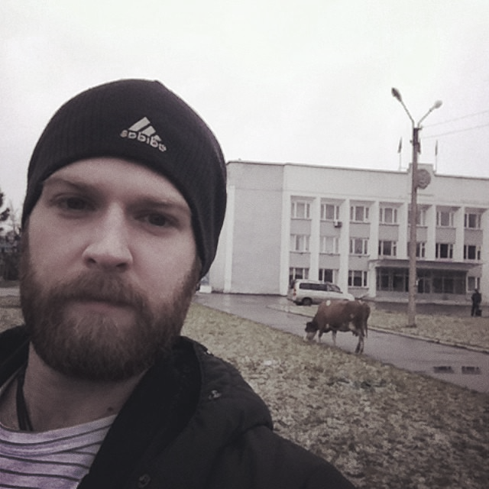
Глухов Павел
Павлович
Gluhovpav.pav@gmail.com
id:100001824598274
vk.com/pavelpav

